Slide 1
VY_32_INOVACE_AUT2_12
Volant a hřídel volantu

Slide 2
V případě čelního nárazu představuje volant s hřídelem volantu pro řidiče největší nebezpečí zranění. Proto se konstruují bezpečnostní sloupky řízení, které vyhovují podmínkám zákona č. 141/2002Sb. Pro splnění požadavků pasivní bezpečnosti je řízení umístěno za čelní stěnou automobilu a vhodná konstrukce hřídele volantu umožňuje posunutí a sklonění volantu při působení určité síly.

Slide 3
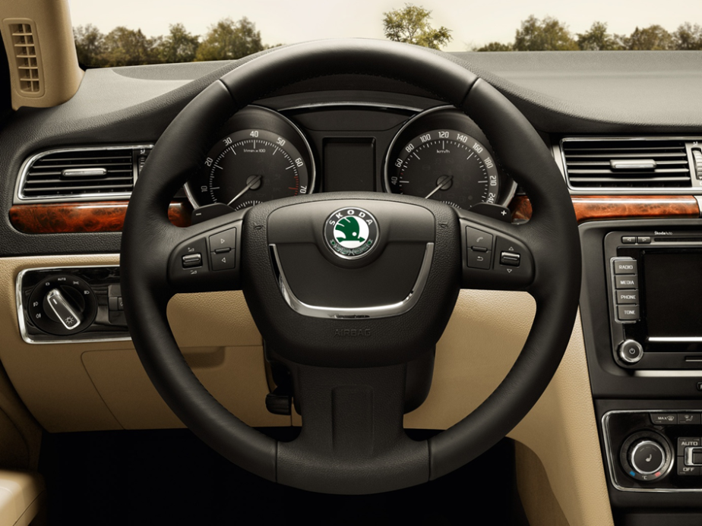
Volant
Kostra je tvořena z ocelových drátů, na kterých je vrstva z vhodného plastu. Ve středu volantu bývá umístěn airbag. Multifunkční volant umožňuje ovládání telefonu, rádia a automatické převodovky.

Slide 4
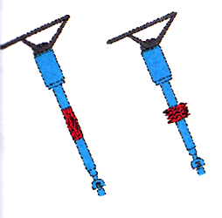
Hřídel volantu
1. dvoudílný hřídel volantu
Při nárazu se drážkovaný konec jednoho dílu zasouvá do drážek druhého dílu.

Slide 5
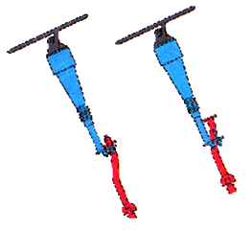
2. dělený hřídel volantu
Při nárazu se bezpečnostní člen přetrhne a umožní mimoběžný pohyb obou částí.

Slide 6
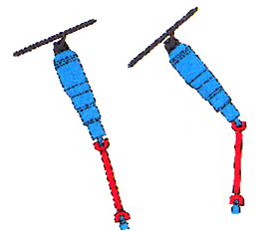
3. vícedílný hřídel volantu
Jednotlivé části jsou spojeny bezpečnostními křížovými klouby, které se při nárazu vychýlí.

Slide 7
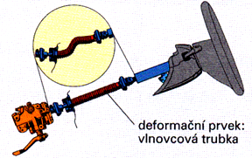
4. bezpečnostní sloupek s vlnovcovou trubkou
Při nárazu se vlnovcová trubka deformuje.

Slide 8
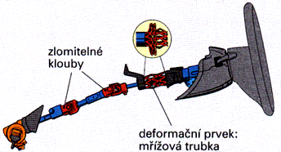
5. bezpečnostní sloupek s mřížovou trubkou
Hřídel volantu tvoří mřížová trubka a bezpečnostní klouby. Při nárazu se mřížová trubka deformuje a klouby hřídel vychýlí.

Slide 9
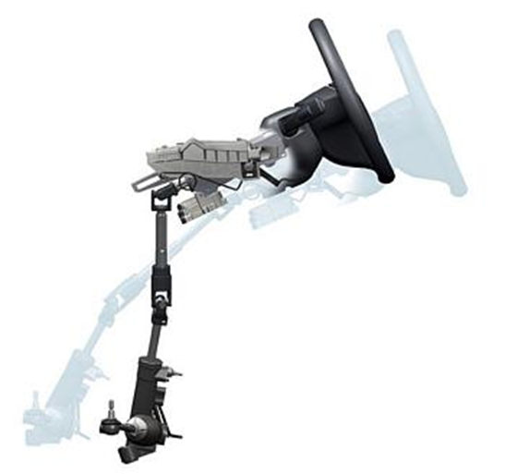
6. bezpečnostní sloupek s posunutím a skloněním volantu
Hřídel volantu tvoří bezpečnostní klouby, které při nárazu hřídel vychýlí a s hřídelí se současně skloní volant.

Slide 10
Použitá literatura
GSCHEIDLE, Rolf. Příručka pro automechanika. 3. přeprac. vyd. /. Překlad Iva Michňová, Zdeněk Michňa, Jiří Handlíř. Praha: Europa - Sobotáles, 2007, 685 s. ISBN 978-80-86706-17-7.
GSCHEIDLE, Rolf. Tabulky pro automechaniky: tabulky, vztahy, přehledy, normalizované postupy : matematika, vedení podniku, základní odborné znalosti, materiály, technické kreslení, odborné znalosti, elektrické vybavení, předpisy. Překlad Jiří Handlíř. Praha: Europa-Sobotáles, 2009, 496 s. ISBN 978-80-86706-21-4.
PILÁRIK, Milan a Jiří PABST. Automobily. Vyd. 1. Praha: Informatorium, 2000, 3 sv. ISBN 80-86073-65-33.

Slide 11
Použitá literatura
JAN, Zdeněk a Bronislav ŽDÁNSKÝ. Automobily: Podvozky. Brno: Avid, 2001, 199 s. ISBN 978-80-87143-03-2.
Multifunční volant. In: Skoda-auto.cz [online]. [cit. 2013-05-25]. Dostupné z: http://www.skoda-auto.cz/models/HotspotDetail?HotspotName=Multifunk%C4%8Dn%C3%AD%20volant%20%C5%A0KODA%20Superb&WebID=753e5ff9-ab1c-42d7-951b-797a0584dbe1&Page=interior
Volvo V50: nástupce modelu V40 odhalen. In: Auto.idnes.cz [online]. 2003 [cit. 2013-05-25]. Dostupné z: http://auto.idnes.cz/volvo-v50-nastupce-modelu-v40-odhalen-d66-/ak_aktual.aspx?c=A031204_130045_ak_aktual_fdv

